Slide 1
SOC平台下的电离层探测系统的
设计与实现
The Design and Implementation of Ionospheric Sounding System Based on SOC
赵宇来
2017282120278
杨国斌 副教授
电子与通信工程

Slide 2
1
研究背景和意义
2
终端系统硬件设计
3
终端系统嵌入式软件设计
4
管理系统应用软件设计
目 录
content
5
总结与展望

Slide 3
1
研究背景和意义
research background & significance
1
Notes:
【目录】研究背景和意义

Slide 4
研究背景和意义
电离层介绍
Topside (1)
hmF2
电离层是由于大气分子在太阳高能辐射以及宇宙射线的激励下电离形成的大气高层
F2 (2)
hmF1
电离层能够反射、折射、散射无线电波，影响电波在在电离层中的传播
HZ
F1 (3)
HST
D
Intermed (4)
hvT
充分了解电离层的特性是人类了解自身生存环境和充分利用其作用的重要基础
hmE
E-valley (5)
E/D (6)
HA
NmE
NmF1
NmF2
电离层电子密度的典型高度分布
Notes:
【概念】电离层是由于大气分子在太阳高能辐射以及宇宙射线的激励下电离形成的大气高层
【作用】电离层能够反射、折射、散射无线电波
【意义】作为地球空间环境的一部分，深刻影响着人类的生活，充分了解电离层的特性是 人类了解自身生存环境和充分利用其作用的重要基础

Slide 5
研究背景和意义
电离层探测方式
whu.edu.ionolab.zyl
whu.edu.ionolab.zyl
whu.edu.ionolab.zyl
垂直探测
斜向探测
斜向返回探测
Notes:
地基电离层探测方式

Slide 6
研究背景和意义
探测设备现状
电离层探测设备普遍独立运行于偏远地区，且大多数的探测设备缺乏有效的监管和控制。
1
Notes:
武汉大学电离层实验室站点地基分布图
电离层探测设备普遍独立运行于偏远地区，且大多数的探测设备缺乏有效的监管和控制，对于电离层重要的监测数据也无法得到快捷的传输和分享，为了解决同时监管若干探测设备所面对的问题，保证其进行高效的探测实验，本文从系统架构和研发需求入手，设计基于SOC平台的电离层探测终端设备以及对应的电离层探测管理系统，借助现代网络和B/S（浏览器/服务器）结构设计，实现一套完整电离层探测系统。

Slide 7




研究背景和意义
电离层探测系统整体结构
电离层探测管理服务器（服务端）
电离层探测设备（终端）
互联网
Notes:
本文从系统架构和研发需求入手，设计基于SOC平台的电离层探测终端设备以及对应的电离层探测管理系统，借助现代网络和B/S（浏览器/服务器）结构设计，实现一套完整电离层探测系统。

Slide 8
研究背景和意义
探测系统现状
1
2
3
ARM
Cortex-A
DSP
FPGA
FPGA
FPGA
常见电离层探测系统架构
Notes:
【现状】目前电离层探测系统普遍采用ARM+FPGA、DSP+FPGA或者FPGA+上位机等作为主控制器进行设计和研发，而针对小型化、高速率、低功耗、可复用的SOC作为系统架构的研究相对较少。

Slide 9
研究背景和意义
常见电离层探测控制系统架构
存储器IP
外设接口IP
自定义IP
硬核处理器系统
DSP
SOC (System On Chip) 称为系统级芯片
Cyclone V ® SOC FPGA
SOC有两个显著的特点：
硬件规模庞大，通常基于IP设计模式
软件比重大，需要进行软硬件协同设计
电源管理
微处理器
模拟前端模块
时钟模块
Notes:
一般说来， SoC称为系统级芯片，也有称片上系统，意指它是一个产品，是一个有专用目标的集成电路，其中包含完整系统并有嵌入软件的全部内容。
在单个芯片上，就能完成一个电子系统的功能，而这个系统在以前往往需要一个或多个电路板，以及板上的各种电子器件、芯片和互连线共同配合来实现
目前SoC更多的是对处理器（包括CPU、DSP）、存储器、各种接口控制模块、各种互联总线的集成，其典型代表为手机芯片

Slide 10
硬核处理器系统
处理器 | ARM Cortex-A9
频率 | 1GHz
一级缓存 | 32KB
二级缓存 | 512KB
逻辑资源 | 最大462KB
片上RAM | 64KB
开发工具 | Quartus II
FPGA
硬核处理器 I/O
锁相环
HPS
ALM和分布式内存
ARM Cortex-A9
双核处理器
PCS
M10K嵌入式存储
PCle
DSP 硬核模块
外部存储接口控制器
I/O 引脚
内嵌入硬核处理器（HPS）架构的FPGA芯片
Notes:
本文选择Altera公司研发的 Cyclone V SOC FPGA系列的5CSEMA5F31C6N
内嵌入硬核处理器（HPS）架构的FPGA芯片
SOC FPGA 是在FPGA架构中集成了基于ARM的硬核处理器系统（HPS）

Slide 11
2
终端系统硬件设计
Terminal system hardware design
1
Notes:
【目录】研究背景和意义

Slide 12
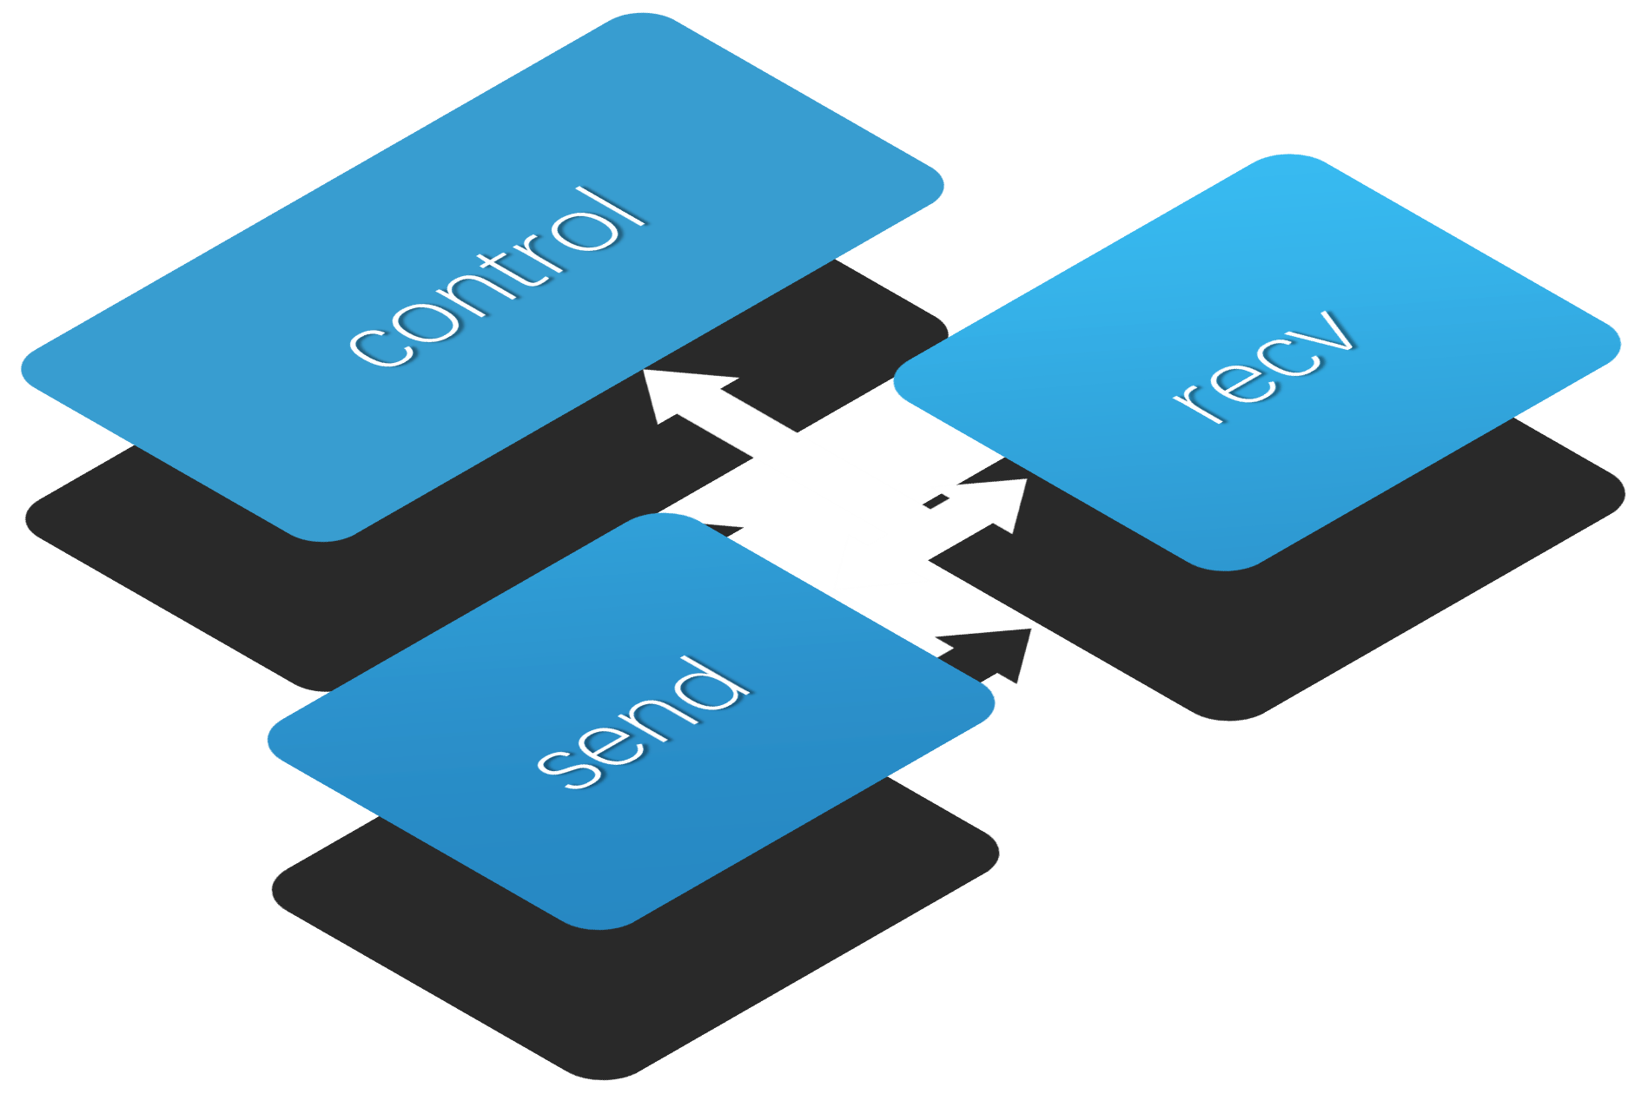
终端系统硬件设计
终端系统结构框图
接收系统负责接收射频回波信号，随后经过放大、滤波、解调等处理，最终得到基带信号.
发射系统的主要任务是根据探测相关参数，在设定时间同步发射对应的射频信号.
控制系统的主要作用是控制接收系统与发射系统这两者的协同运行.

Slide 13
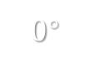
终端系统硬件设计
接收机结构---数字中频接收机
DDC数字下变频
接收系统
接收天线
CIC
FIR
I
数字
信号
处理
放大
放大
$0$°
限幅
中频
滤波
ADC
NCO
90°
发射系统
本振
CIC
FIR
Q
优点:
简化射频接收模块电路的实现
具有稳定性、通用性且实现成本低
控制系统
噪声系数小、灵敏度高
动态范围大、能较好的抑制镜像频率

Slide 14
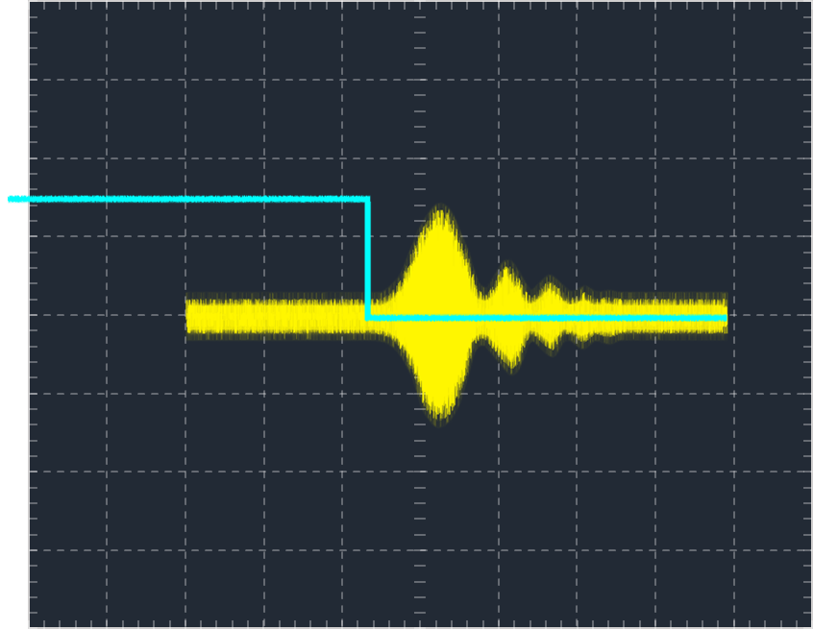



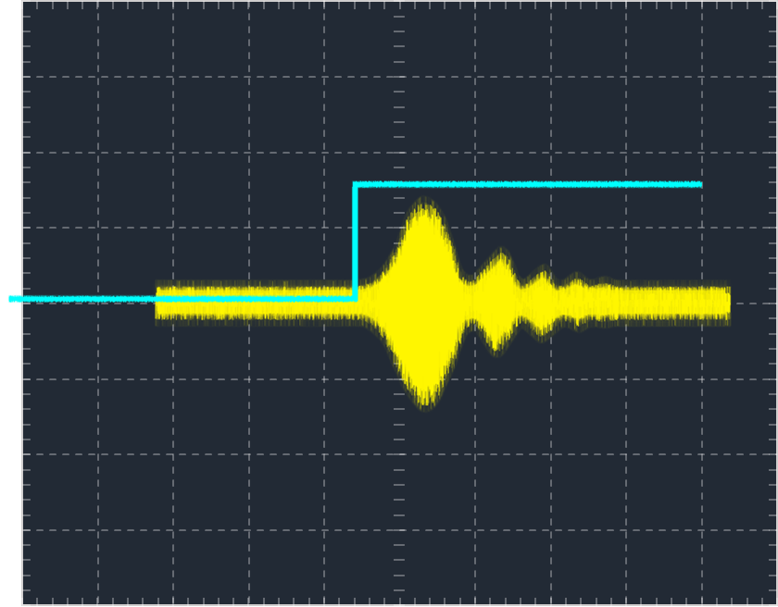
TeK
Trig’d
M Pos: 1.740ms
T
CH2
耦合
接收系统
直流
关
100MHz
TR
粗调
ADC
发射系统
探头
10X
Voltage
反相
关闭
控制系统
CH1 20.0mV
CH2 2.00V
M 500us
12-Jan-19 19:41
CH2 / 3.04V
118.930Hz

Slide 15
终端系统设计
二相编码调制波形
接收系统
1
1
0
0
二相调制波形的生成
包括射频信号和本振信号
发射系统
GPS
GPS信号
GPS信号的获取与解析
在多站探测实验中
用于GPS同步触发
DDS
LO
发射系统
RF
DAC
OCXO
SYSCLK
系统时钟的稳定和频率校准
控制系统

Slide 16

终端系统设计
二相编码调制波形
$$W\left(t\right)=A\left(t\right)e^{\left.jU(t\right)}e^{j2πf_{0}t}$$
接收系统
CLK
U(t)
U0
U1
……
Un-1
U0
U1
……
Un-1
发射系统
A(t)
W(t)
控制系统
Tr
Tp

Slide 17
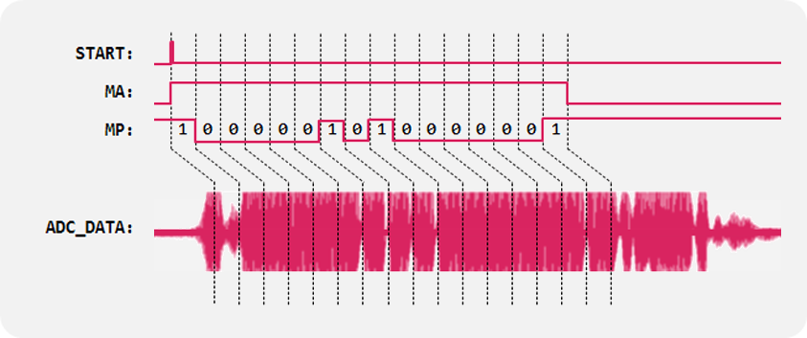
START:
接收系统
MA:
MP:
1
0
0
0
0
0
1
0
1
0
0
0
0
0
0
1
发射系统
ADC_DATA:
控制系统
二相编码调制测试

Slide 18
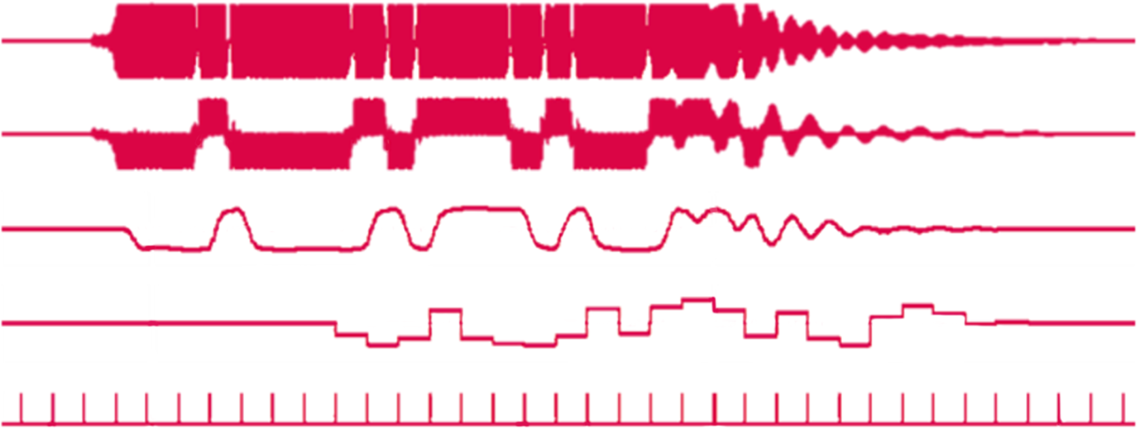
ADC_DATA_IN:
接收系统
CIC_DATA_IN:
CIC_DATA_OUT:
发射系统
FIR_DATA_OUT:
DATA_Vaild:
控制系统
数字中频信号解调测试

Slide 19


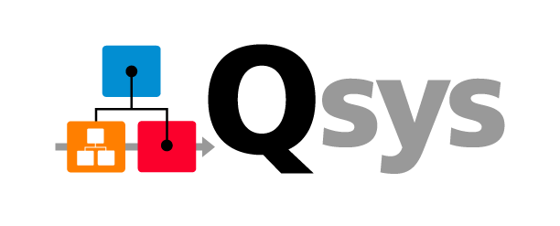


控制系统的设计工具和流程
Quartus II 设计软件
Qsys 系统集成工具
标准的 RTL 流程
IP 支持
设计
ARM Development Studio
GUN tool chain
Linux
接收系统
FPGA模块设计
嵌入式软件设计
仿真
Modelsim
Visual Studio
调试
SignalTap逻辑分析仪
GDB
发射系统
发布
Quartus II Programmer
Flash Programmer
控制系统

Slide 20
HPS
ARM Cortex-A9
ARM Cortex-A9
Avalon
接口
数据与指令控制模块
IS
DS
IS
DS
HPS
模块
L2高速缓冲
DDR内存
数据上传模块
接收系统
USB接口
RAM/ROM
GPIO
以太网接口
FPGA 管理器
UART
数据处理模块
接收系统控制模块
SD card
DMA 控制器
SPI
指令处理模块
信号生成模块
发射系统
HPS2FPGA
LWHPS2FPGA
FPGA2HPS
FPGA
GPS同步模块
GPS通信模块
HPS 模块
数据
与
指令
控制
模块
clk
发射系统控制模块
控制系统
设备状态上传模块
时钟校频模块
SysID
接收系统控制模块
PIO
发射系统控制模块

Slide 21
3
终端系统嵌入式软件设计
Terminal system embedded software design
1
Notes:
【目录】研究背景和意义

Slide 22

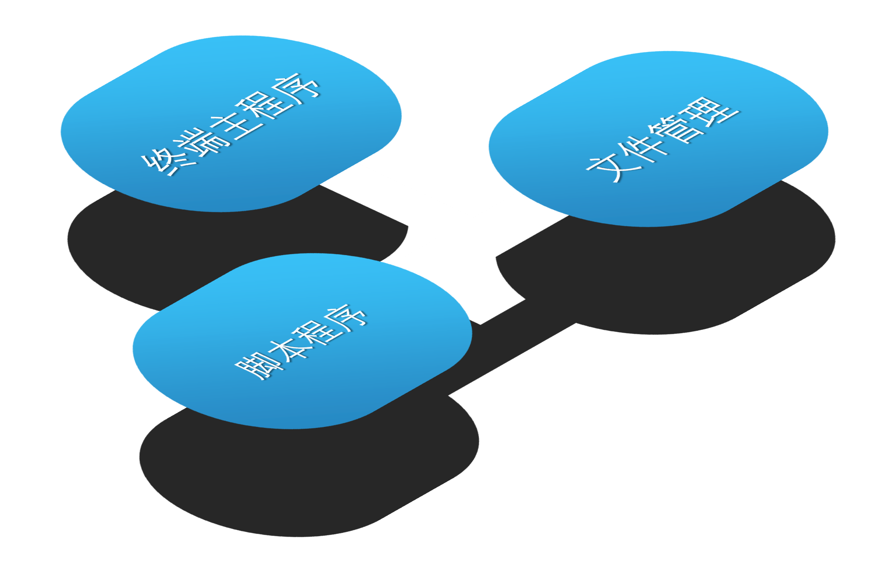


终端系统嵌入式软件设计
终端系统软件设计结构框图
终端主程序是运行是电离层探测终端设备的服务程序，负责控制整台设备的正常运行
文件管理的主要作用是管理终端主程序所依赖的资源文件
脚本程序负责系统环境配置和终端主程序的正常启动

Slide 23
终端系统嵌入式软件设计
终端初始化
终端系统主程序运行流程图
建立sokcet连接
终端主程序
响应请求
解析探测参数
文件管理
解析请求数据
配置设备
上传信息
修改设置
发布探测任务
采样数据并处理
脚本程序
上传数据
创建探测线程

Slide 24
socket 介绍
设备端
服务端
终端主程序
创建socket
创建socket
绑定IP
文件管理
监听端口
建立连接
连接
接受
响应/请求
脚本程序
发送/接收
发送/接收
断开
断开
Notes:
Socket又称“套接字”，是网络上的两个程序通过一个双向的通信连接实现数据交换的接口，处在应用层与TCP/IP协议族通信的中间软件抽象层。在网络编程的领域，使用Socket来实现网络间的数据通信，在本文中，设备与服务器之间的TCP连接是通过Socket进行建立的

Slide 25



配置文件
数据文件
日志文件
终端主程序
配置终端所依赖的文件
设备ID
数据存储路径
服务器IP地址
端口号
探测码字等
探测实验原始数据文件
扫频文件（*.COS）
定频文件（*.SOS）
终端系统产生的日志
探测记录
终端操作记录
文件管理
脚本程序

Slide 26

Shell 是指一种应用程序，这个应用程序提供了一个界面，用户通过这个界面访问操作系统内核的服务。将一些shell的语法与指令写在里面，然后用正规表示法，管道命令以及数据流重导向等功能，以达到我们所想要的处理目的。
终端主程序
文件管理
终端主程序开机自启动
Linux系统本地时间更新
脚本程序

Slide 27
终端主程序
文件管理
终端主程序
终端
配置
socket
操作日志
上传格式化
请求数据解析
探测数据
数据上传
状态上传
响应请求
配置文件
文件管理
探测数据/设备信息处理
脚本程序
中断服务
指令下达
开机自启
Avolon master
时间更新
脚本程序

Slide 28
4
管理系统应用软件设计
Management system application software design
1
Notes:
【目录】研究背景和意义

Slide 29
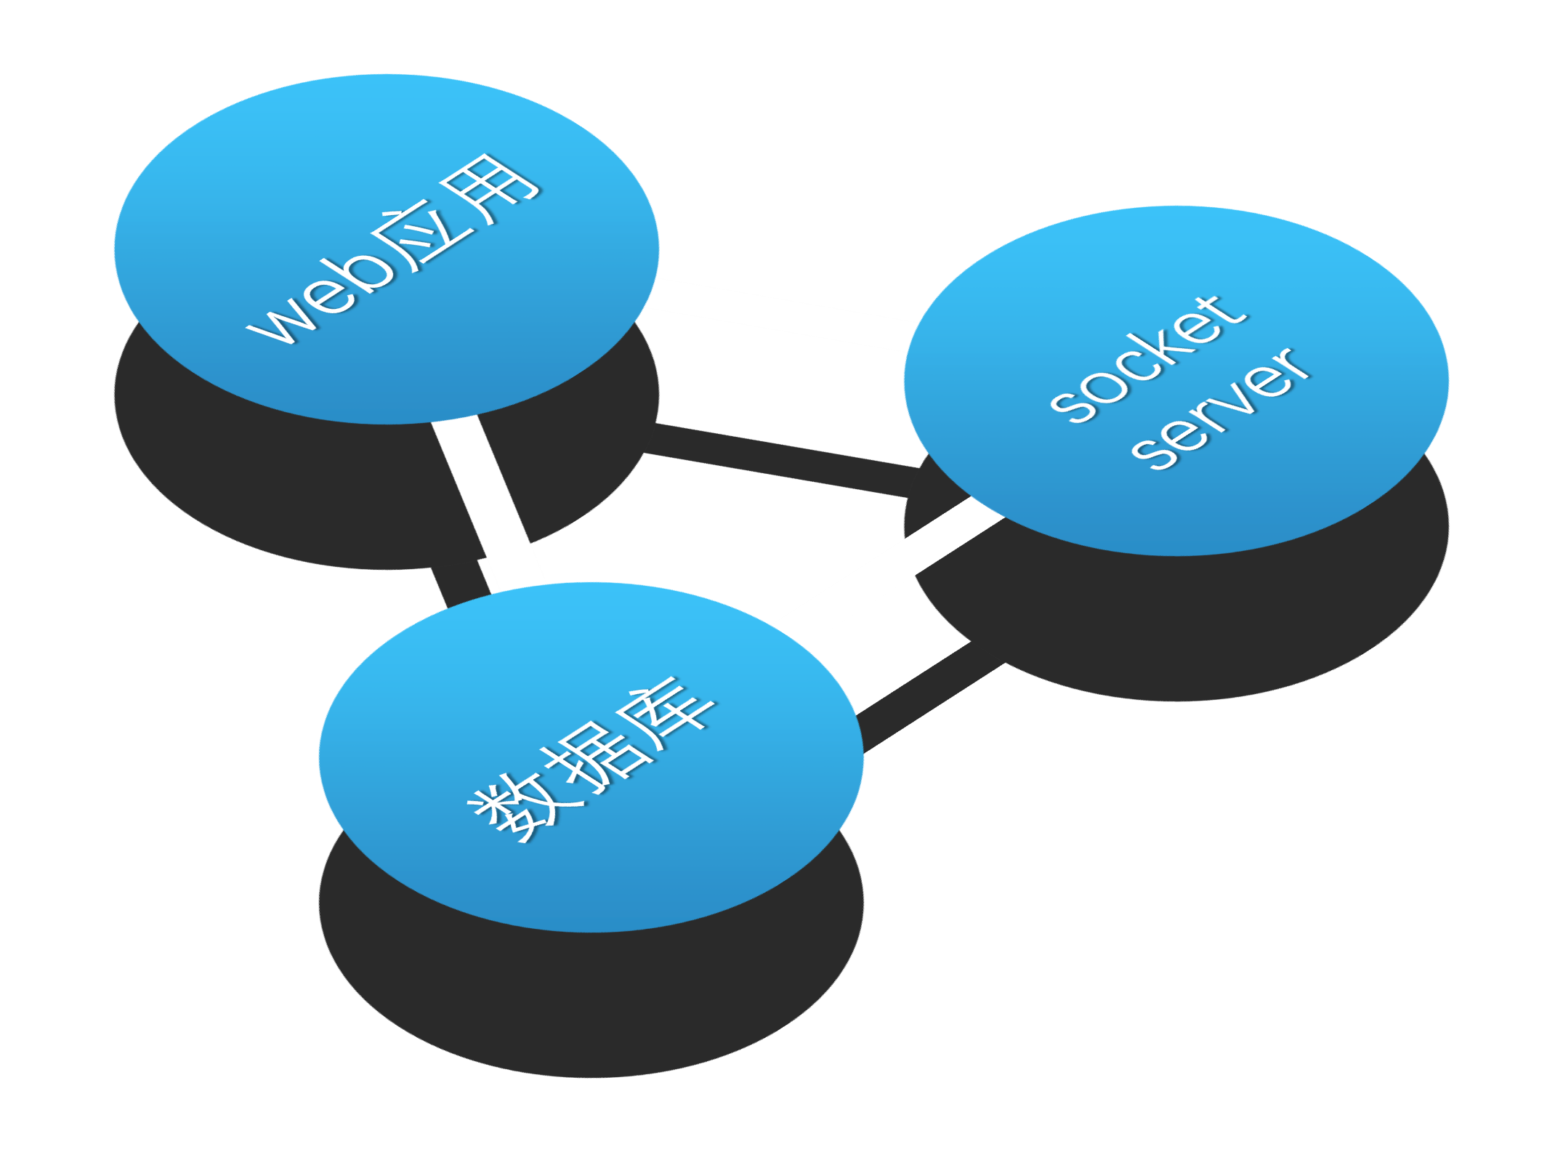


探测管理系统设计
终端系统结构框图
web应用程序的主要功能是提供网上信息浏览服务，服务器使用了超文本传输协议（HTTP）与客户机浏览器进行信息交流，主要内容包括前端UI设计和后端业务逻辑
数据库是按照数据结构来存储和管理数据的仓库，方便用户管理所存储的数据资源，在本文中的数据库存放的是易于管理和统计的电离层探测数据、用户数据和设备数据
socket server用于电离层管理服务器与探测设备之间建立网络连接，通过Socketserver与设备进行网络通信实现用户远程控制设备
Notes:
电离层探测管理系统是运行在服务器上的Web应用程序，是所有探测设备的控制中心。本文中电离层探测管理系统是一种B/S结构的Web应用程序，使用者即用户可以借助浏览器访问运行于服务器的电离层探测管理系统，并通过该管理系统进行相关操作。用户可以通过该管理系统查看每台设备的状态、发布探测任务、查看探测处理数据等，实现设备与数据的网上管理。

Slide 30

web 应用
数据库
Flask是一个使用Python编写的轻量级Web应用框架，它提供相关工具、库和技术来允许你构建一个Web应用程序。Flask属于微框架，优点是框架简单轻巧，缺点是需要做更多工作去实现更加丰富的内容。Flask依赖两个外部库，分别是 Jinja2 模板引擎和 Werkzeug WSGI 服务器网关接口工具集。
socket server

Slide 31



探测任务发布
状态查看
设备信息（增/删/改/查）
设备管理
web 应用
数据管理
在线处理
数据信息（删/查）
数据库
访问网站
登录
主页
用户管理
权限控制
用户信息（增/删/改/查）
注册
修改密码
socket server
系统设置

Slide 32


探测管理系统设计
响应式界面设计
web 应用
https://www.isounderz.cn
导航栏
侧边栏
主界面
https://www.isounderz.cn
菜单栏
主界面
数据库
socket server

Slide 33



电离层探测管理系统
https:www.isounderz.cn
web 应用
Sign in to ISOUNDERZ
数据库
用户
密码
忘记密码？
登录
socket server

Slide 34
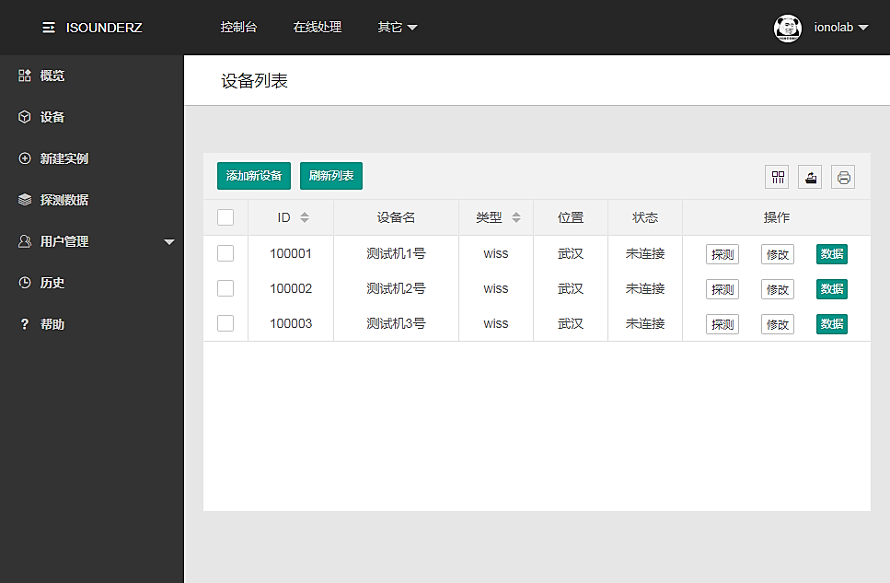
电离层探测管理系统
https:www.isounderz.cn
web 应用
数据库
socket server

Slide 35



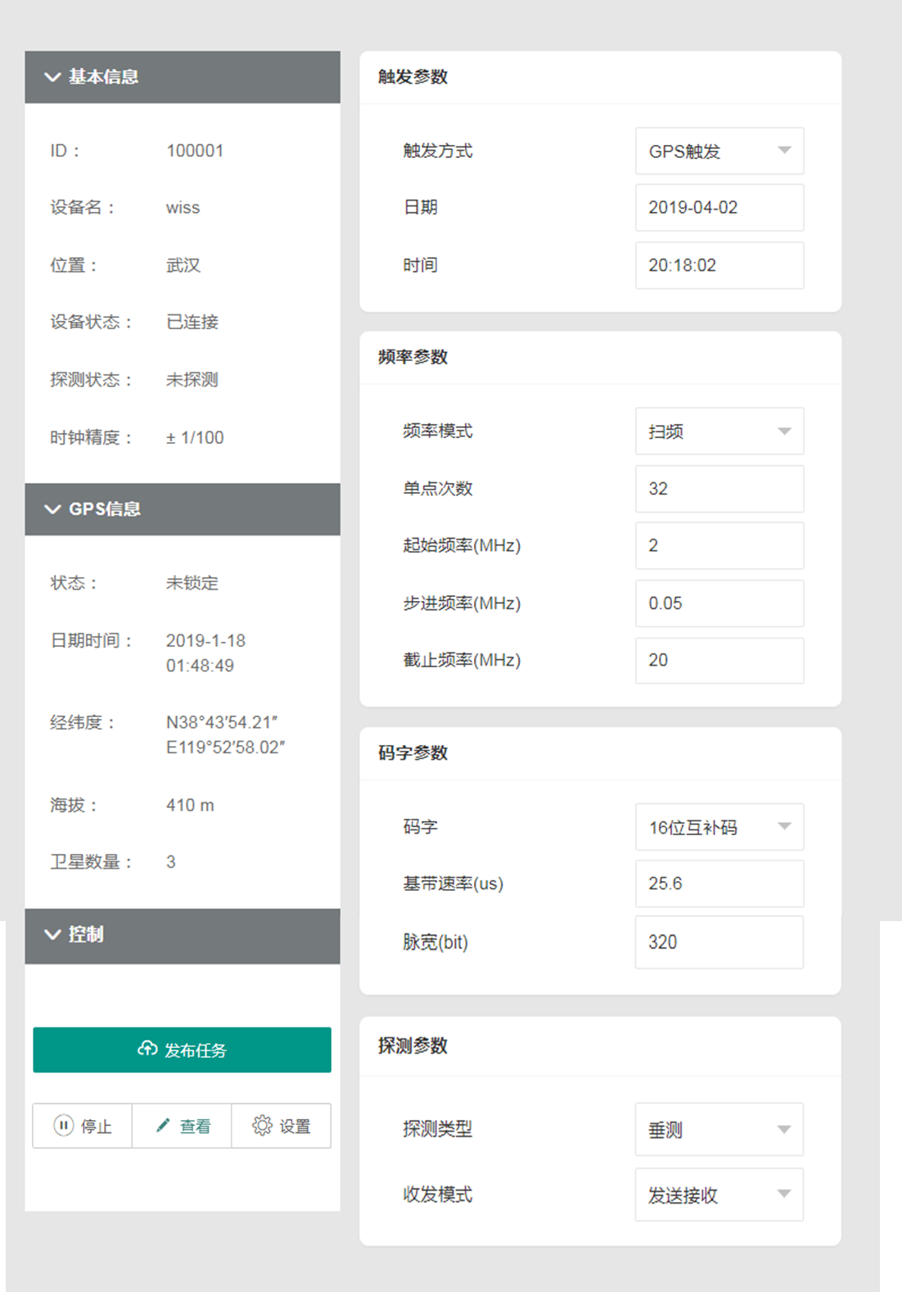
电离层探测管理系统
https:www.isounderz.cn/probe
web 应用
数据库
socket server

Slide 36
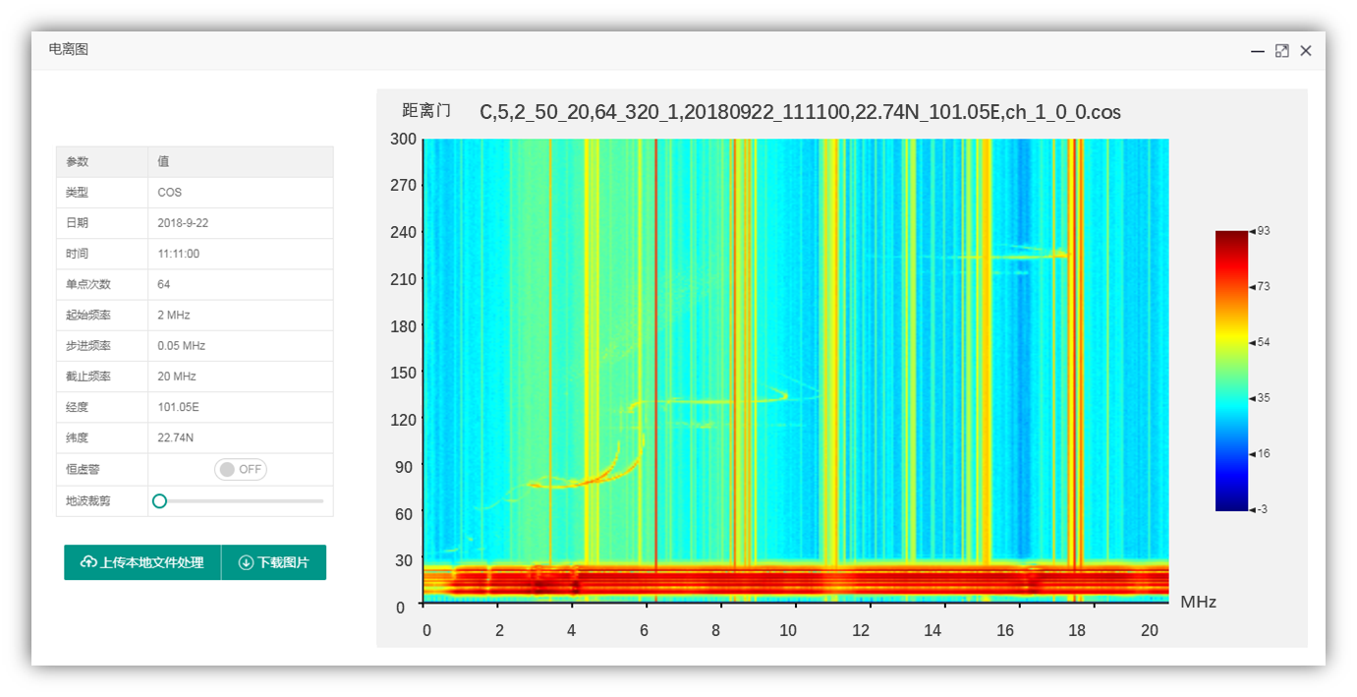
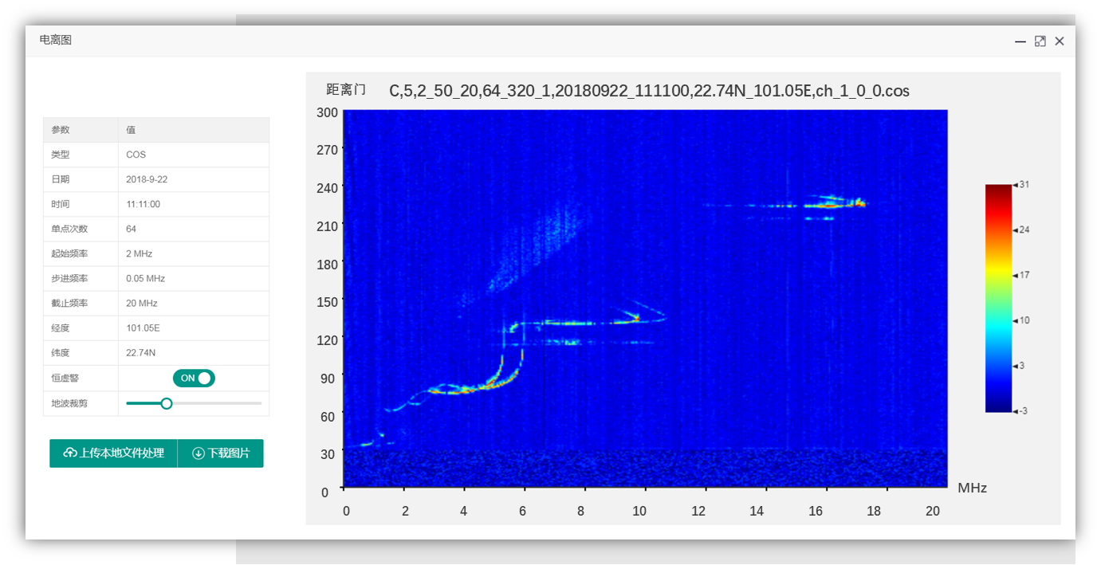
电离层探测管理系统
https:www.isounderz.cn
web 应用
数据库
socket server

Slide 37
电离层探测管理系统
https:www.isounderz.cn
web 应用
数据库
socket server

Slide 38

web 应用
数据库
MySQL是一个关系型数据库管理系统，是最流行的关系型数据库管理系统之一，在Web服务应用方面，MySQL是最好的数据库管理应用软件。
socket server

Slide 39
用户列表
user | 用户(*) | CHAR
password | 密码 | TINYBLOB
authority | 权限 | INT
other | 其它 | TEXT
历史操作列表
id | 列表id(*) | INT
deviceId | 操作设备 | CHAR
date | 操作日期 | DATE
time | 操作时间 | TIME
user | 操作员 | CHAR
content | 内容 | TEXT
web 应用
数据库
设备列表
deviceId | 设备ID(*) | CHAR
deviceName | 设备名 | CHAR
location | 位置 | CHAR
user | 负责人 | CHAR
remarks | 备注 | TEXT
数据列表
id | 列表id(*) | INT
deviceId | 设备ID | CHAR
date | 探测日期 | DATE
time | 探测时间 | TIME
data | 数据 | BLOB
socket server

Slide 40
Python中提供了网络通信服务器（Socketserver）模块，该模块定义了一些类来处理诸如TCP、UDP、UNIX流和UNIX数据报之上的同步网络请求，是Python标准库中众多服务器框架基础，Socketserver模块简化了网络服务程序的编写难度，提高了开发效率，将任务重心放在实务逻辑处理部分。
web 应用
BaseServer
数据库
TCPServer
UnixStreamServer
socket server
UDPServer
UnixDatagramServer
Notes:
如果说电离层探测管理系统中的Flask应用是用于服务器与用户交互的，那么Socketserver则是用于服务器与探测设备建立连接的。\
为了使服务器与设备进行网络通信，必须通过Socket套接字实现网络连接，但是Socket套接字并不能支持多并发，对于需要处理多台设备的响应来说，可以通过创建多线程进行应对。不过这种方式并不是最佳的解决方案，对于复杂一点的网络程序更加需要专心事务逻辑部分，而不是Socket套接字的各种细节。在Python中提供了网络通信服务器（Socketserver）模块，该模块定义了一些类来处理诸如TCP、UDP、UNIX流和UNIX数据报之上的同步网络请求，是Python标准库中众多服务器框架基础，Socketserver模块简化了网络服务程序的编写难度，提高了开发效率，将任务重心放在实务逻辑处理部分。
Socketserver中包含两种类，服务类和请求处理类。前者提供了Socket套接字的通用方法，如绑定、监听、运行等，主要处理通信问题；后者则专注于如何处理客户端所发送的数据即事务逻辑部分
TCPServer与UDPServer分别对应TCP套接字流和UDP数据报套接字服务；UnixStreamServer和UnixDatagramServer针对UNIX域套接字服务，服务类的继承关系

Slide 41
设备端
服务端
web 应用
创建socket
创建socket
绑定IP
数据库
监听端口
建立连接
连接
接受
响应/请求
socket server
发送/接收
发送/接收
断开
断开

Slide 42
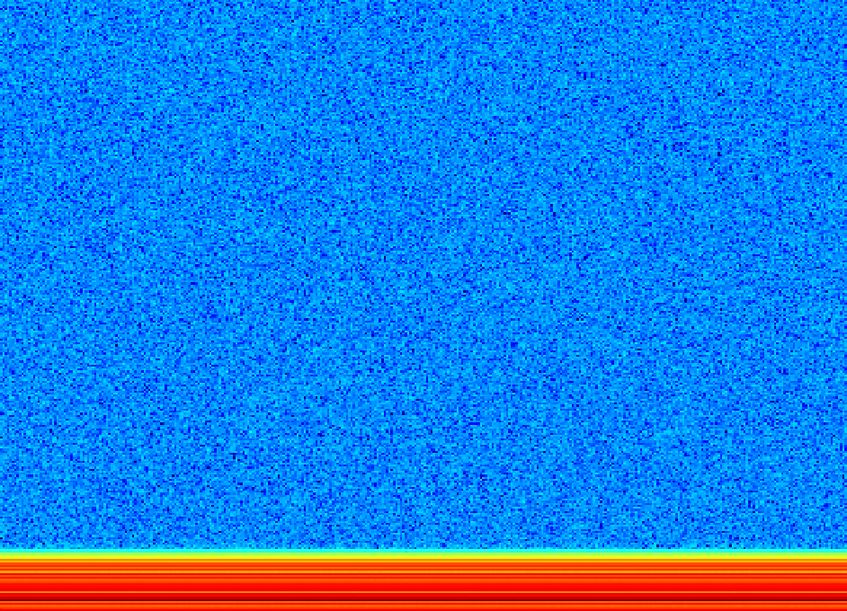
测试与实验
闭环测试
300
270
dB
90
240
80
210
70
180
60
150
50
距离门
40
120
30
90
20
60
10
30
0
0
2
4
6
8
10
12
14
16
18
20
频率（MHz）

Slide 43
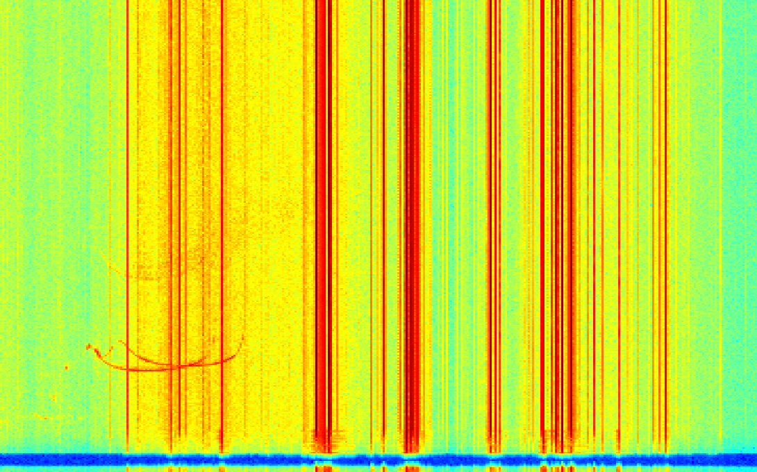

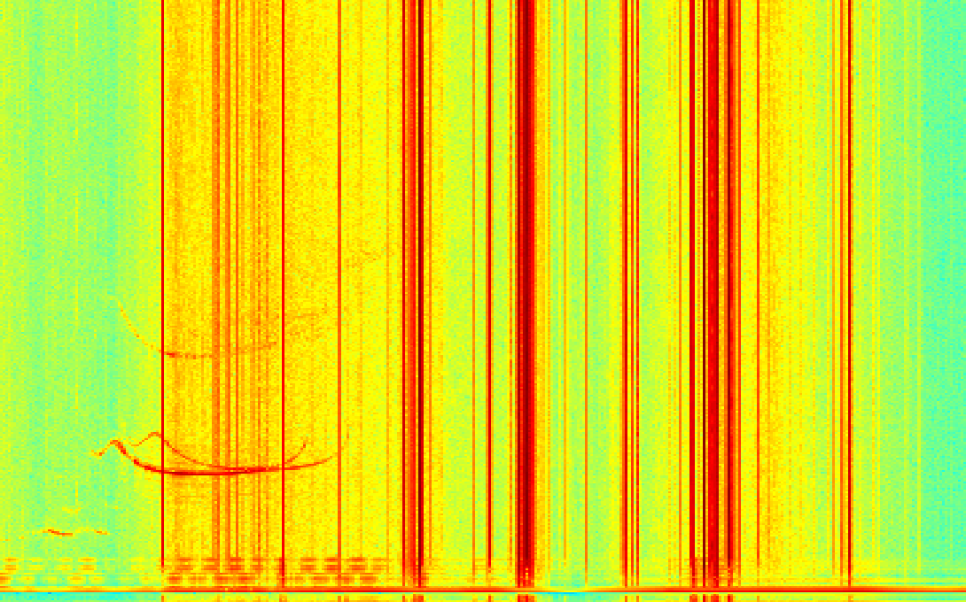
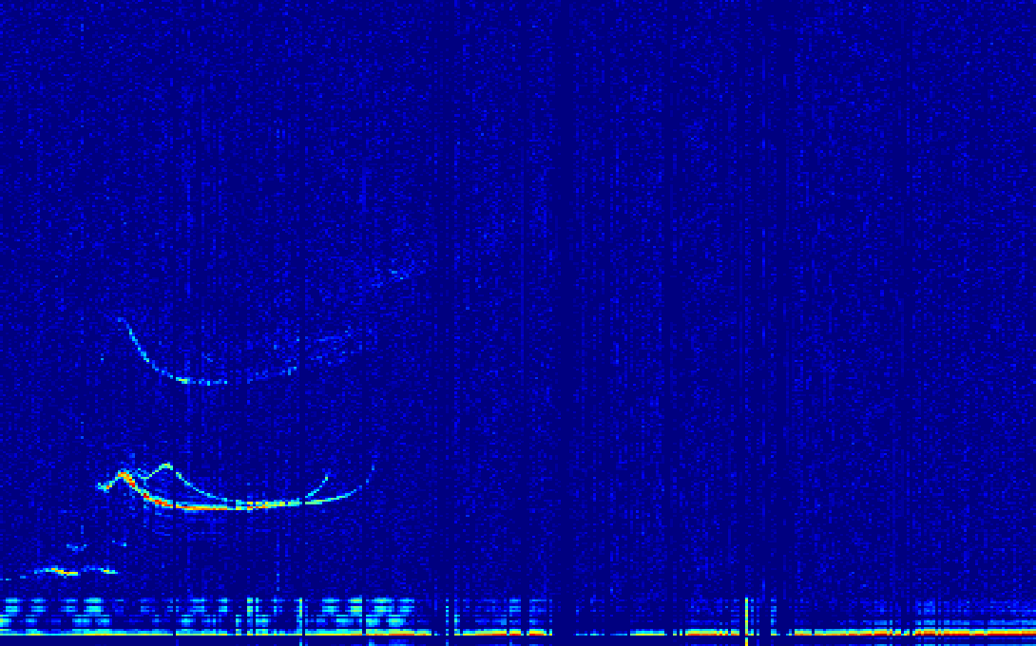
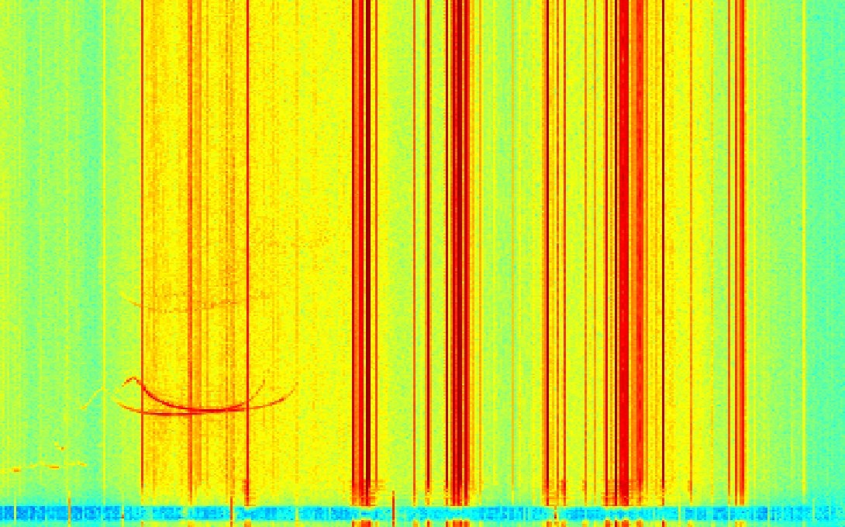
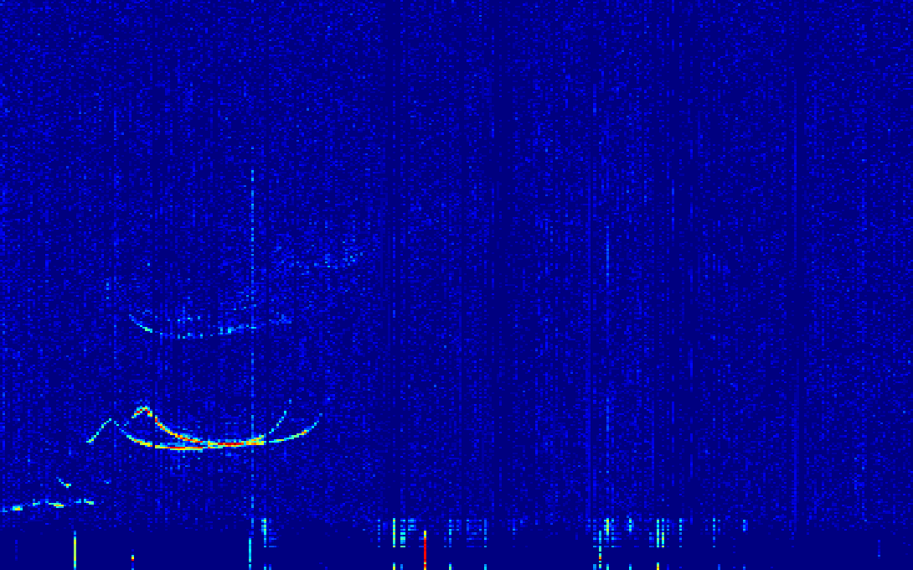
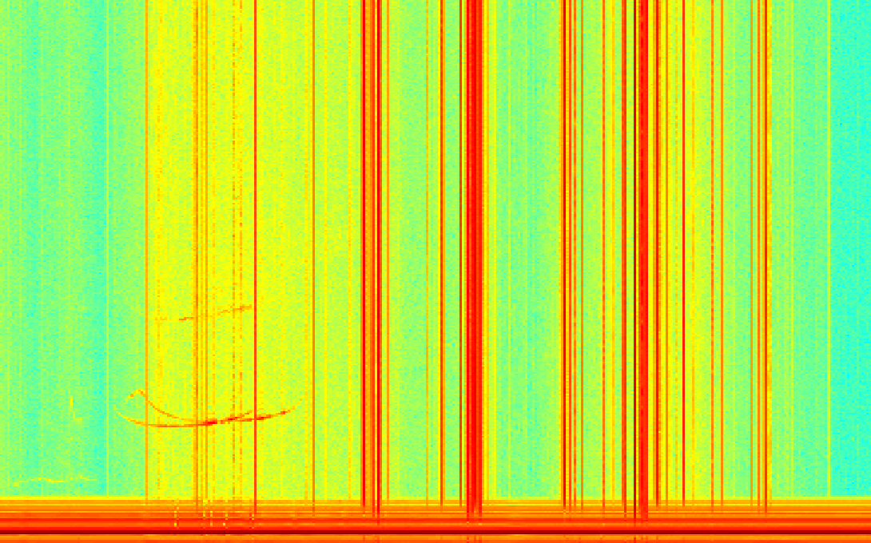
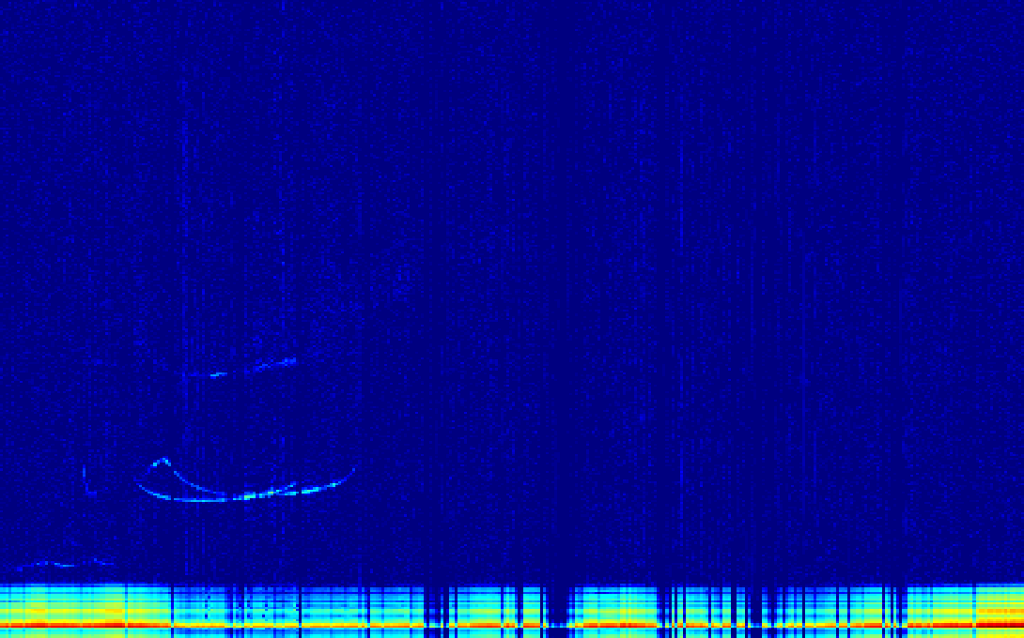
测试与实验
开环实验—垂测

Slide 44
5
总结与展望
Summary & outlook
1
Notes:
【目录】研究背景和意义

Slide 45
总结与展望
2
1
电离层探测管理服务器（服务端）
电离层探测设备（终端）
互联网
Notes:
本文设计的电离层探测系统是由电离层探测终端系统与电离层探测管理系统共同组成，本文内容主要围绕这两者进行说明，从设计理论基础到系统整体设计，再向这两者系统的独立设计进行展开。对于电离层探测终端系统，不仅介绍了其硬件设计结构，也对嵌入式软件设计和EDA设计进行了详细的说明。对于电离层探测管理系统，本文讲述了其系统架构和设计框架，同时结合终端系统详细地描述了系统的设计原理和功能。

Slide 46
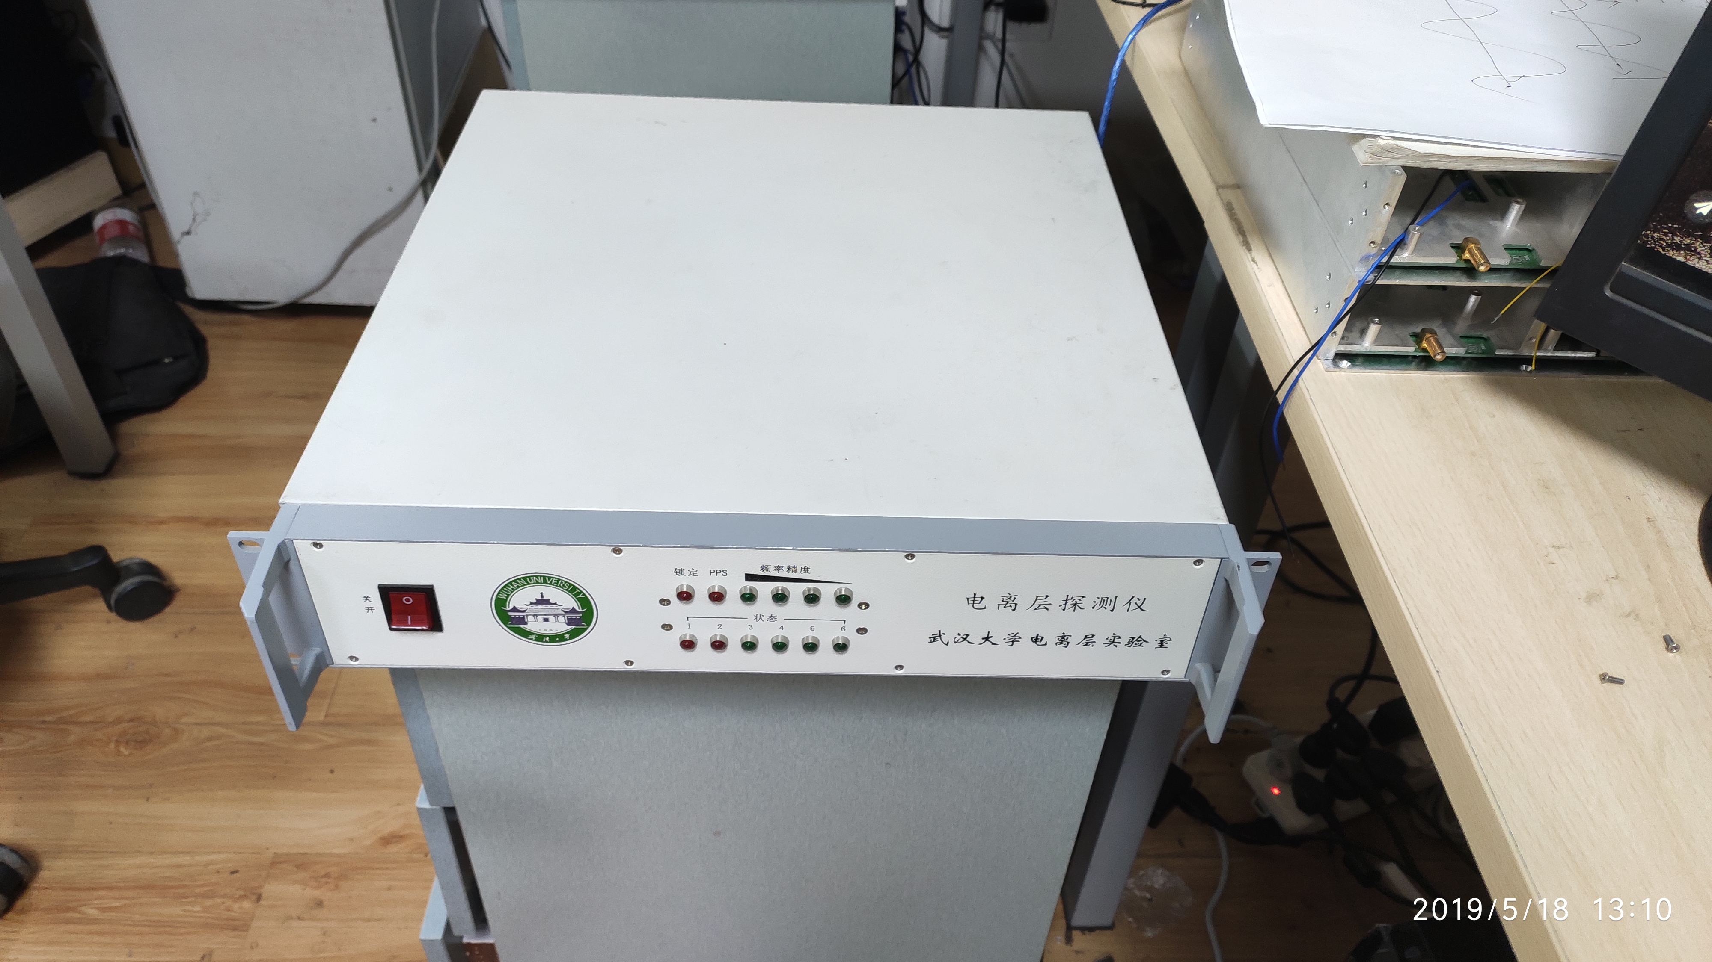
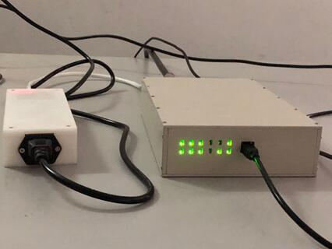
总结与展望
成果展示
原电离层单通道探测设备
1
Notes:
【目录】研究背景和意义

Slide 47
敬请批评指正
thank for wacthing
答辩人：赵宇来

Slide 48


Slide 49


Slide 50
探测管理系统设计
电离层探测管理系统结构
电离层探测 管理系统
web 应用
数据库
socket server
用户管理
数据管理
设备列表
数据列表
设备连接
数据接收
设备管理
系统设置
用户列表
历史操作
列表
探测请求
状态更新

Slide 51
研究背景和意义
SOC (System On Chip) 称为系统级芯片
常见电离层探测控制系统架构
存储器IP
外设接口IP
自定义IP
硬核处理器系统
DSP
Cyclone V ® SOC FPGA
SOC有两个显著的特点：
硬件规模庞大，通常基于IP设计模式
软件比重大，需要进行软硬件协同设计
电源管理
微处理器
模拟前端模块
时钟模块
1
Notes:
一般说来， SoC称为系统级芯片，也有称片上系统，意指它是一个产品，是一个有专用目标的集成电路，其中包含完整系统并有嵌入软件的全部内容。同时它又是一种技术，用以实现从确定系统功能开始，到软/硬件划分，并完成设计的整个过
在单个芯片上，就能完成一个电子系统的功能，而这个系统在以前往往需要一个或多个电路板，以及板上的各种电子器件、芯片和互连线共同配合来实现
目前SoC更多的是对处理器（包括CPU、DSP）、存储器、各种接口控制模块、各种互联总线的集成，其典型代表为手机芯片

Slide 53
control
send
recv
Ethe
Cyclone V ®
SOC FPGA
5CSEMA5F31C6N
DDR3
512Mb
DDR3
512Mb
核心控制系统
接收系统
发射系统

Slide 54
研究背景和意义
SOC (System On Chip) 称为系统级芯片
Cyclone V ® SOC FPGA
SOC有两个显著的特点：
硬件规模庞大，通常基于IP设计模式
软件比重大，需要进行软硬件协同设计
1
Notes:
一般说来， SoC称为系统级芯片，也有称片上系统，意指它是一个产品，是一个有专用目标的集成电路，其中包含完整系统并有嵌入软件的全部内容。同时它又是一种技术，用以实现从确定系统功能开始，到软/硬件划分，并完成设计的整个过
在单个芯片上，就能完成一个电子系统的功能，而这个系统在以前往往需要一个或多个电路板，以及板上的各种电子器件、芯片和互连线共同配合来实现
目前SoC更多的是对处理器（包括CPU、DSP）、存储器、各种接口控制模块、各种互联总线的集成，其典型代表为手机芯片

